Slide 1
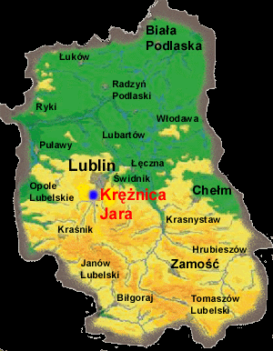
Czerniejowski Obszar Chronionego Krajobrazu przylegający do wsi Krężnica Jara

Slide 2
Obszary Chronionego Krajobrazu są słabą formą ochrony przyrody obejmują tereny różnej wielkości zwykle rozległe – równiny, doliny rzeczne, kompleksy leśne, torfowiska itp, gdzie działalność człowieka podlega tylko niewielkim ograniczeniom
Sama wieś Krężnica Jara wyłączona jest z OCK jednak w bliskim sąsiedztwie szkoły, na niewielkim stosunkowo kompleksie leśnym jest możliwość obcowania z zadziwiająco różnorodnymi pełnymi ciekawych gatunków roślin i zwierząt miejscami.
Fragment mapy dostepnej na stronie lubelskie.pl

Slide 3
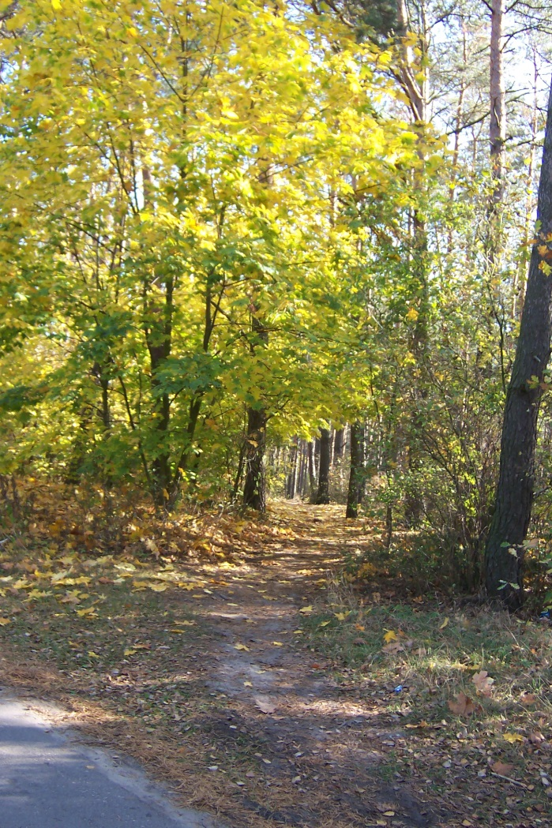
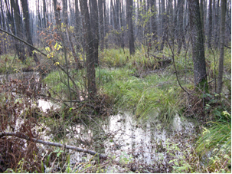
Wycieczkę rozpoczynamy przy budynku szkoły, kierując się na wschód.
Idąc ok. 400m wśród bujnego lasu: ols jesionowo- olchowy nazywanego olsem podziwiamy maendry rzeki Krężniczankioraz drzewa: olsza czarna i szara, jesion, jarząb, wierzba, topola

Slide 4
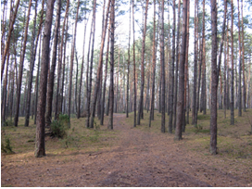
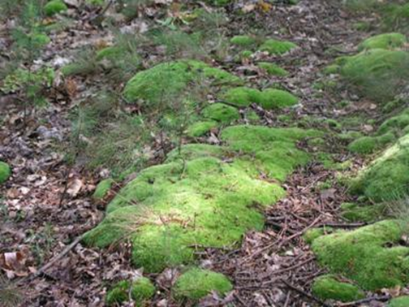
Kolejnym spotkanym gatunkiem lasu jest Bór Sosnowy
Bór jest to typ lasów iglastych, w którym rosną głównie sosny i świerki na podłożu piaszczystym czyli na glebach bielicowych.

Slide 5
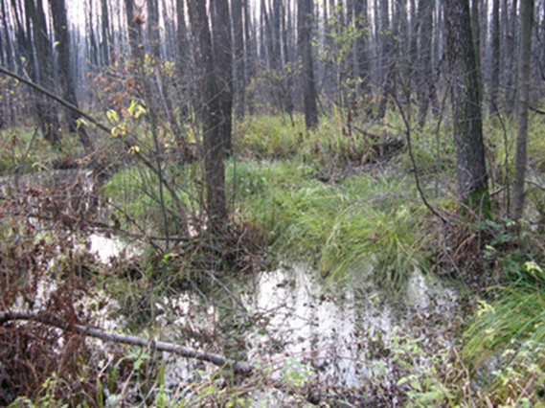
Ols nazywany inaczej olszyną lub lasem olchowym porasta tereny silnie nawodnione, bagienne siedliska o wysokim poziomie wody gruntowej. Głównymi gatunkami drzew są olsza czarna, olsza szara, jesion i wierzba.
Ols rośnie na torfowiskach niskich leśnych i zaroślowych
.
Ols kępkowy zalany wodą, rosną tu olchy, turzyce, knieć błotna oraz kuklik zwisły.

Slide 6
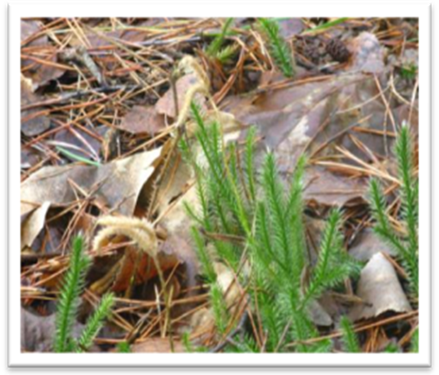
Widłak goździsty (Lycopodium clavatum) – występuje w suchych borach sosnowych i mieszanych, na glebach żyznych nieco wilgotnych .Widłak goździsty jest rośliną wieloletnia zimozieloną. Liście ma wąskolancetowate, zagięte ku górze i zakończone białym włoskiem.
Objęty ochroną gatunkową

Slide 7
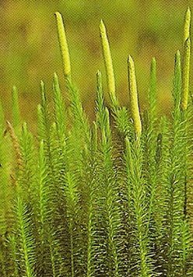
Objęty ochroną gatunkową
Widłak jałowcowaty (Lycopodium annotinum) –Liście są szydlasto zaostrzone bez białego puchu. Liście zarodniowe zebrane są w wyprostowane kłosy osadzone pojedynczo na szczytach wyrastających ponad inne pędy. Zarodniki dojrzewają sierpień – wrzesień.

Slide 8
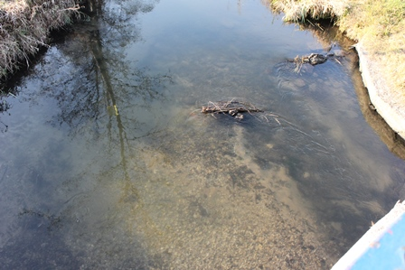
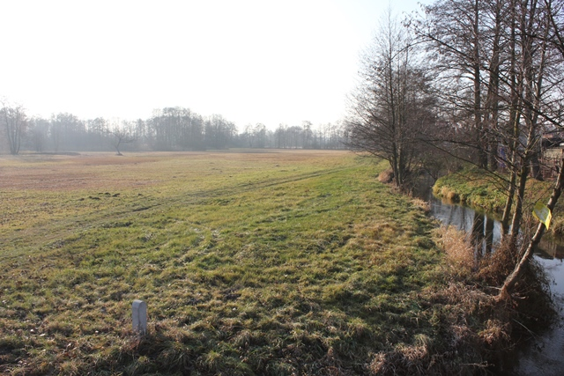
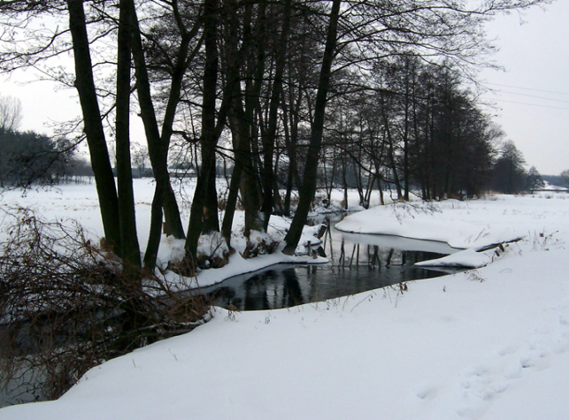
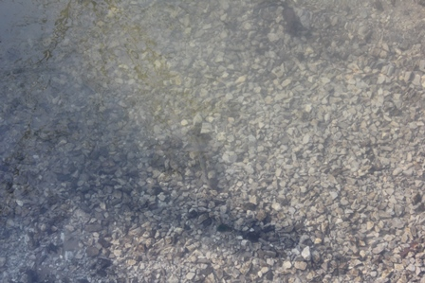
Otulina Obszaru Chronionego Krajobrazu czyli w granicach zabudowy wsi Krężnica Jara
Krężnica Jara leży w dolinie rzeki Krężniczanki będąca krainą lipienia i pstrąga. W jej wodach spotka można minoga strumieniowego, a ostatnio sprowadziły się również bobry.

Slide 9
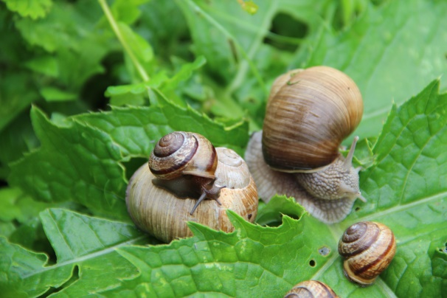
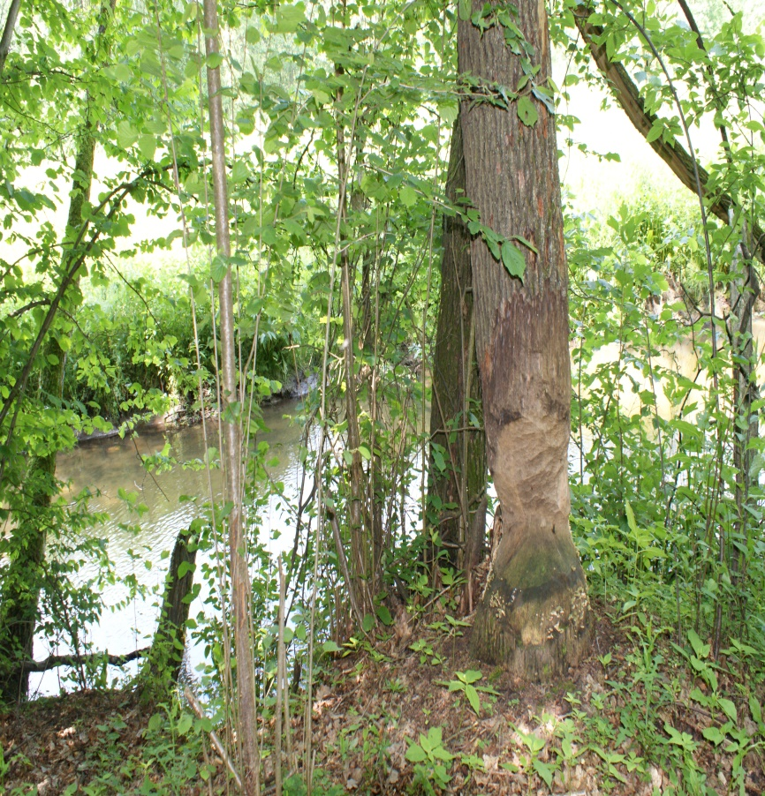
Ślimak winniczek – objęty ochroną gatunkową
Bobry mieszkają w norach wykopanych w skarpie brzegowej lub w wysokich do 2 m żeremiach zbudowanych z gałęzi i mułu. Jedno żeremie zamieszkuje monogamiczna, pozostająca razem przez całe życie para oraz jej potomstwo. Bobry są pod ochroną w Polsce.

Slide 10
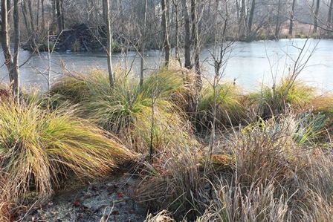
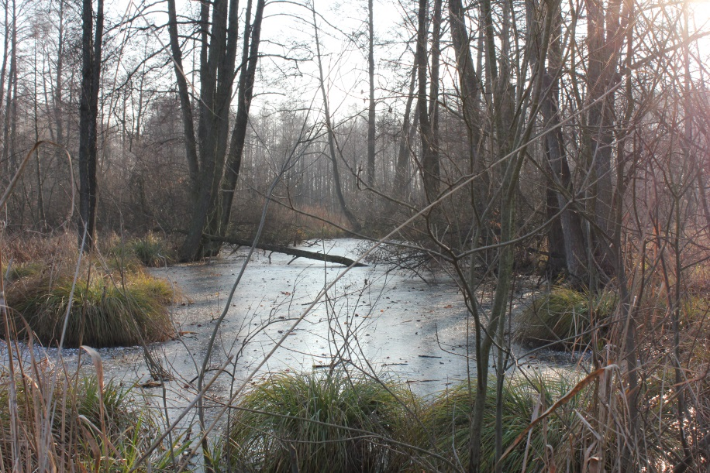
Tereny wokół rzeki to siedlisko, rzekotki drzewnej i innych płazów, a także licznych ptaków: czapli siwej, bocianów, kulików, dudków, sójek, krogulców, zimorodków. W okolicznych lasach bytują myszołowy, puszczyki, sowy, dzięcioły (czarny, duży, mały i zielony) oraz liczne gatunki drobniejszych ptaków
bagna po starorzeczu Krężniczanki

Slide 11
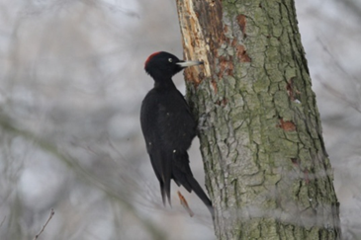
Ochrona gatunkowa ścisła. Wymaga ochrony czynnej.
Dzięcioł Czarny
W Polsce gatunek lęgowy. W Europie Środkowej osiadły. W północnej części areału występowania populacje są częściowo wędrowne - niektóre osobniki w sierpniu i wrześniu kierują się bardziej na południe lub zachód. Jest to gatunek płochliwy. Na lęgi i noclegi wybiera drzewa o gładkiej korze i łatwym dostępie do pnia, nie zasłoniętego zbytnio przez gęste gałęzie.

Slide 12
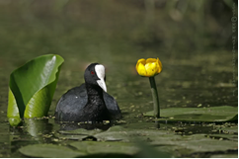
Jest tu także siedlisko ptaków wodnych takich jak:
Łyska (Fulica atra) Czarnoszary ptak. Ma czarną głowę, białe czoło i dziób. Zasiedla wody wolno stojące lub wolno płynące, z zarośniętymi brzegami. Pływając kiwa głową, nurkuje gwałtownie zanurzając głowę. Lot poprzedza długi bieg po powierzchni wody z głośnymi uderzeniami skrzydeł.

Slide 13
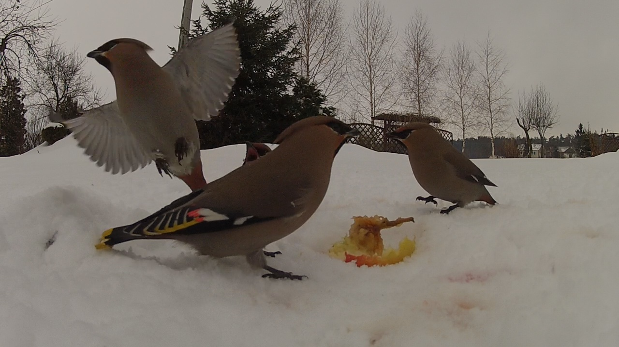
Jemiołuszka preferuje drzewostany iglaste lub mieszane (zwykle z dużą domieszką świerków), o dobrze wykształconym podroście i podszycie, zarówno w głębi lasów, jak i i na ich obrzeżach, w pobliżu polan, podmokłych torfowisk. To ptak północnej strefy tajgi i tundry. W Europie Środkowej i w Polsce, w czasie przelotów jesienno-zimowych jemiołuszka najczęściej widywana jest w lasach liściastych i mieszanych z owocującymi drzewami i krzewami.
objęty ochroną ścisłą gatunkową

Slide 14
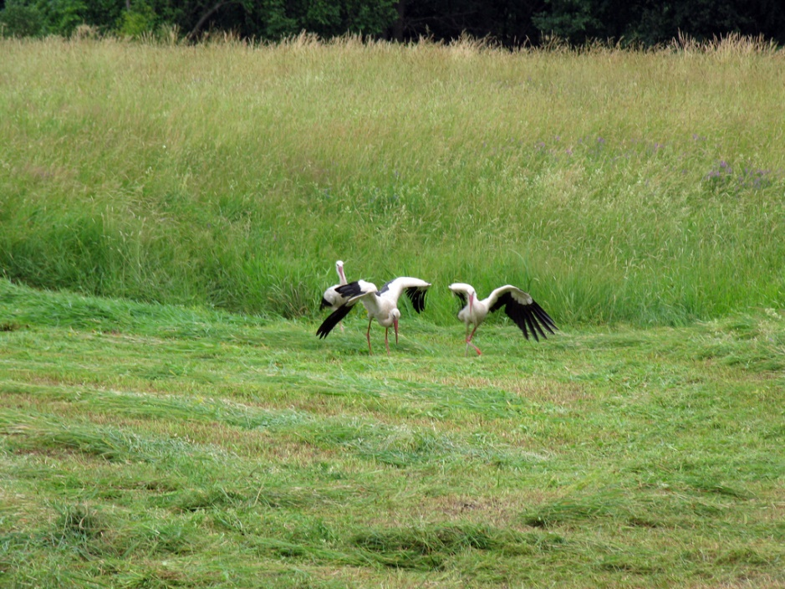
objęty ochroną ścisłą gatunkową wymagający ochrony czynnej
Bocian biały (Ciconia ciconia) (Fot.70)– można go spotkać na łąkach, przy rzekach czy stawach. Lubi pojedyncze drzewa gdzie zakłada gniazdo i wychowuje młode. Upierzenie ma białe z wyjątkiem czarnych lotek. Nogi oraz dziób ma czerwone. Szyja długa, w locie wyciągnięta do przodu. Skóra wokół oczu czarna, tęczówka ciemnobrązowa lub szara (Eisenreich, 1993).

Slide 15
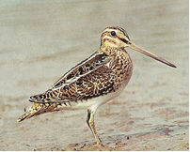
objęty ochroną ścisłą gatunkową
Kszyk (Gallinago gallinago) Wierzch ciała brązowy z czarnymi żółtawymi podłużnymi pasami, na głowie dwie ciemnobrązowe kreski. Szyja i pierś w brunatne cętki. Brzuch ma biały. Typowy dla niego jest „beczący” dźwięk wydawany przez sterówki podczas lotu. Samiec i samica na ziemi i podczas lotu wołają „tukje” (Eisenreich, 1993).

Slide 16
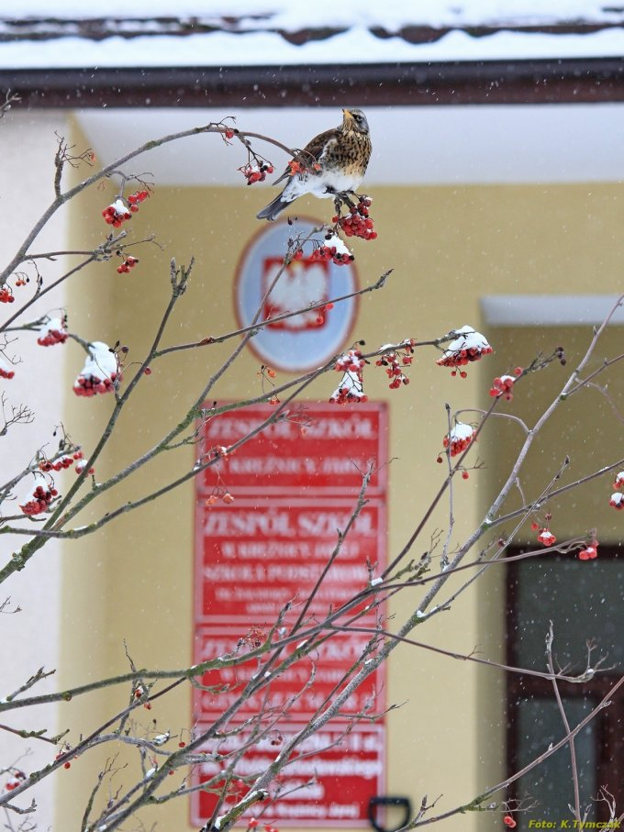
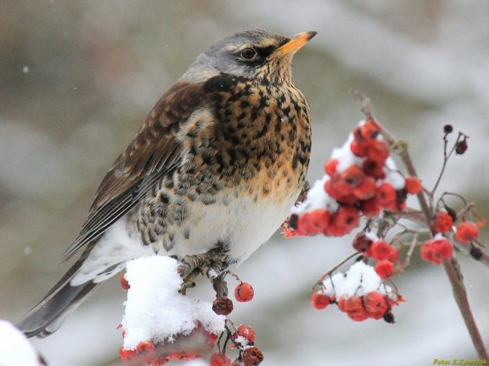
Kwiczoł – objęty ochroną ścisłą gatunkową
Załączniki do rozporządzenia Ministra Środowiska z dnia 6 października 2014 r. (poz. 1348)

Slide 17
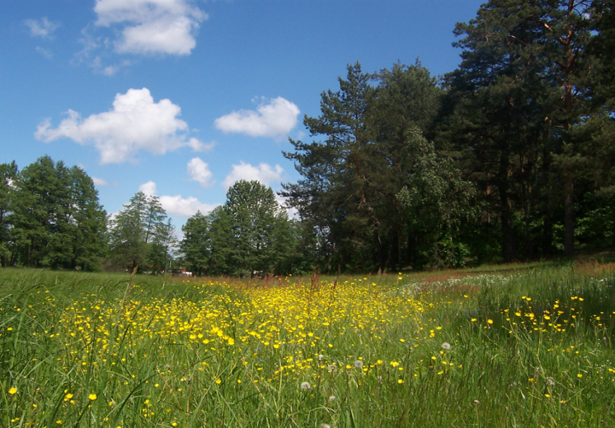
Prezentacja wykonana w oparciu o materiały dostępne w pracy dyplomowej absolwentki UP w Lublinie - K. Boruch, zdjęcia własne, rozmowy z mieszkańcami, informacje dostępne w internecie.

